Slide 1

Gudeng Precision Industrial Co. Ltd
家登精密工業股份有限公司
2022.07.28
董事長暨執行長
邱銘乾
發言人：沈恩年副總經理
電話：(02)2268-9141
郵件：AmyShen@gudeng.com

Slide 2
免責聲明
本資料可能包含對於未來展望的表述，是基於對現況的預期，但同時受限於已知或未知不確定性的影響，實際結果將可能於表述內容不同，以上所提供之所有資訊僅供參考，實際資料請參考公開資訊觀測站。
另除法令要求外，公司並無義務因應新資訊的產生或未來事件的發生，主動更新對未來展望的表述。

Slide 3
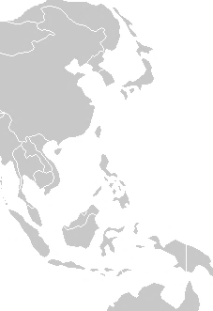


家登簡介
家登土城總部
家登創投
家登復興廠
成立於：1998年3月20日
員工數： 815 人
實收資本額：NT 840,972,700
集團2020營業額：NT 25 億元
集團2021營業額：NT 31.2 億元
主力產品：
  半導體事業
    光罩傳載解決方案
    晶圓傳載解決方案
    半導體機台設備
    其他服務
    航太事業
中壢
竹北
台北
家登自動化
家崎科技
上海
上海家登
台南
家登樹谷廠

Slide 4

顧客分布
Samsung
SK Hynix
Key foundry
Toppan
HOYA
PKL
Nepco
FST
LMTEC
顧客所在地
家登美國辦公室
AMTC、ST Micro Photronics、Toppan Compugraphics、JD Photo Data
SONY
CANON
KIOXIA
UMC12M
HOYA
EPSON
DNP
AGC
ROHM
家登美國辦公室
2020.02 成立
SMIC、Uscxm 、 tsmc Silan、SPIL、Cxmt、Sien CanSemi 、SK Hynix Rongsemi
IBM、tsmc AZ
Micron、WaferTech、Samsung Photronics、Toppan
FormFactor
tsmc、UMC
TMC、PDMC、TCE
VIS、ASE 、 SPIL、Micro
Powerchip、Winbond
GLOBALFOUNDRIES
SSMC 、UMC12i
Micron 、 Silterra、AUO
X FAB、Vanguard 、 Osram
Notes:
請標示各地區的關鍵客戶
4

Slide 5
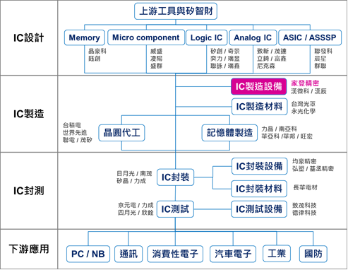
半導體產業供應鏈
PC/NB
通訊
消費性電子
汽車電子
工業
國防
需求
晶豪科
鈺創
威盛/凌陽
盛群
矽創/奇景
瑞昱/聯詠
致新/茂達
力錡/富鑫
聯發科
晨星/群聯
家登精密
漢微科
台積電
世界先進
聯電/茂矽
台灣光罩
力晶/南亞科
華亞科/華邦/旺宏
均豪精密
弘塑
日月光/南茂
矽品/力成
長華電材
京元電/力成
日月光/欣銓
致茂科技
德律科技

Slide 6
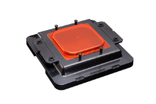
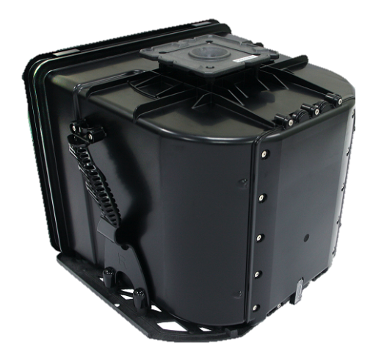
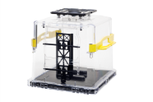
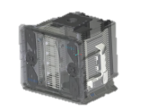
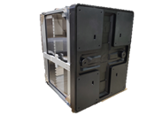

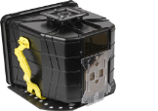


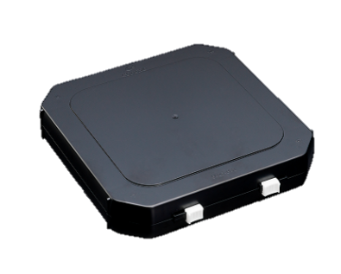
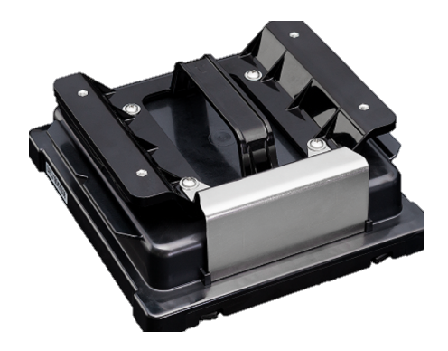
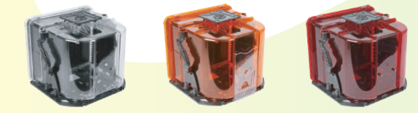
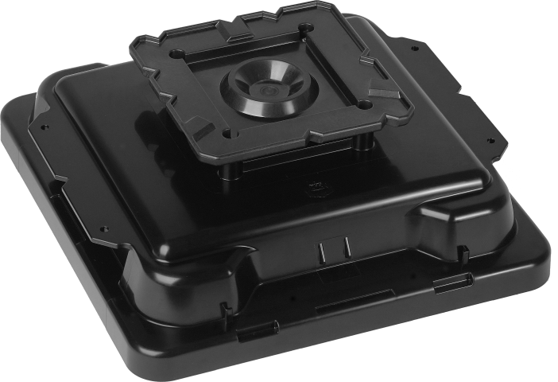
家登三大關鍵晶圓產品
製程：12”FOUP
傳送：FOSB
封裝：510 FOUP
家登一站式解決方案
從成熟到先進製程
半導體製程
設計
前段
後段
封裝
通訊
汽車
消費電子
國防
IC Design
Mask
Maker
Foundry
Packaging
Final
Test
Board
Assembly
Board
Testing
Circuit Design
Engineering Test
Materials Fab
Wafer Bank
Wafer Bumping
Wafer Probing
Module, Board
Assembly & Test

Slide 7
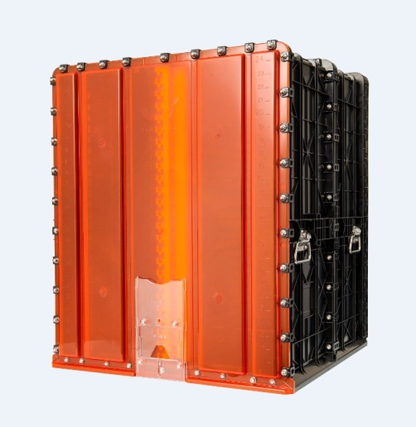
3D先進封測 510 FOUP
為了延續摩爾定律有效性，3D先進封裝技術已開始進入高速成長階段
2021 3D封裝全球半導體廠資本支出達119億美元，未來三年成長幅度高
家登搶先開發3D先進封測 510 FOUP ，具市場領導地位與訂價權
提供510x510 PCB在運輸傳載與儲存時的高效能防護
具氣密性與充氣功能，可將FOUP內部維持在低濕度的潔淨環境，有效降低PCB受到釋出氣體汙染的風險
可配合AGV自動化傳輸
符合半導體靜電消散材料之要求

Slide 8
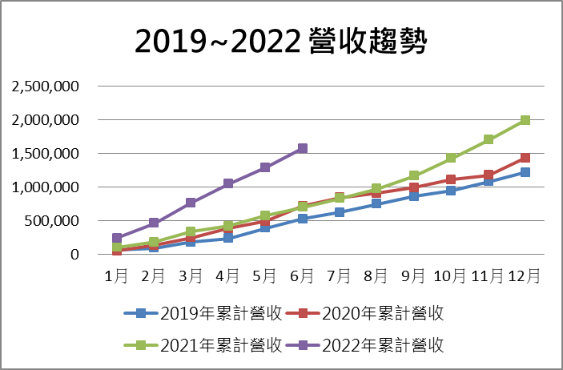
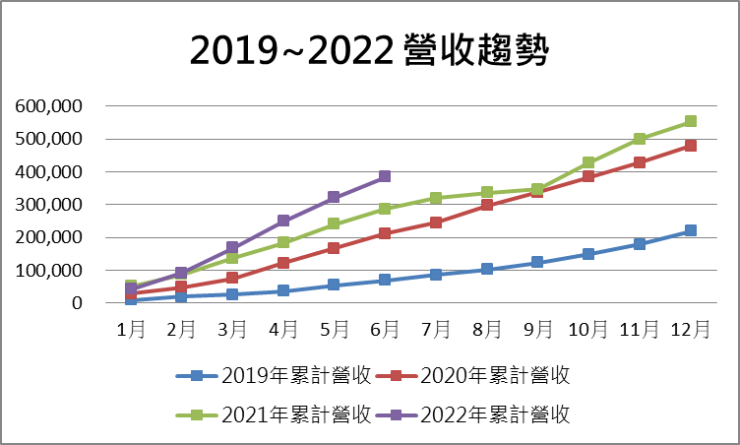
2019 ~2022 家登營收表現
家登載具本業
(光罩傳載/晶圓傳載解決方案)
家登自動化
(設備類)
千元

Slide 9
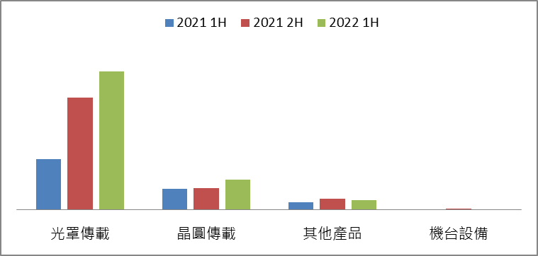
家登載具本業營收分類表現
○ 光罩傳載解決方案包含 EUV POD/ RSP 系列產品/ 光罩盒
○ 晶圓傳載解決方案包含 前後段FOUP/ 八吋晶圓盒 /Cassette

Slide 10
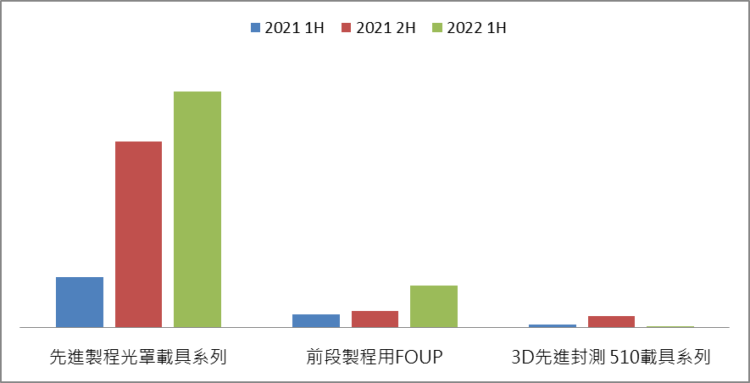
家登營收分類表現
家登2022上半年重點產品營收表現：
先進製程光罩載具系列 $ 890,417,967
RSP光罩載具系列 $ 259,517,343
FOUP載具系列 $ 237,822,585

Slide 11
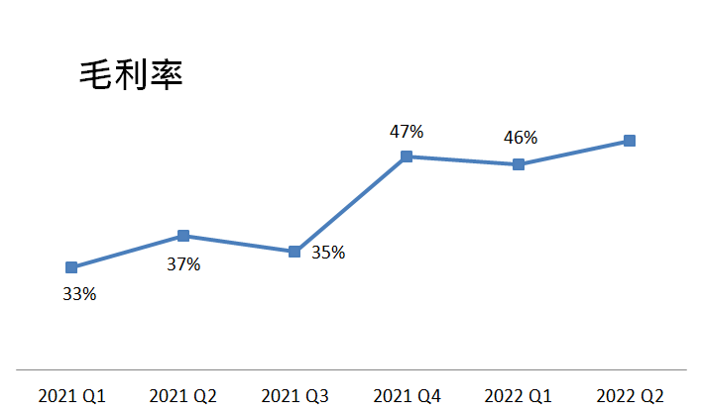
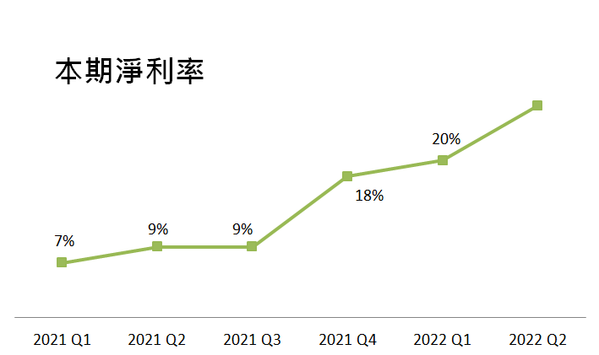
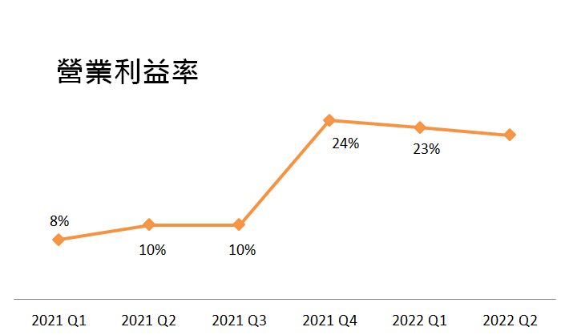
財務表現成長趨勢
2022/7/28
Copyright© 家登精密工業股份有限公司
著作權所有
11

Slide 12
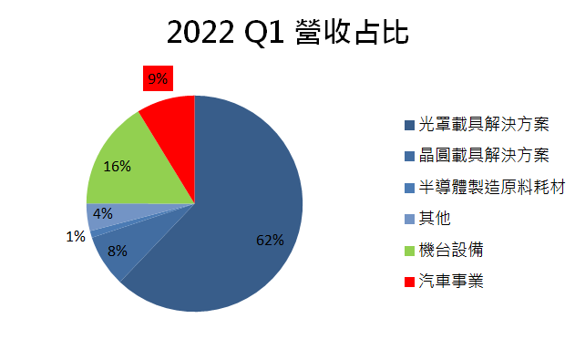
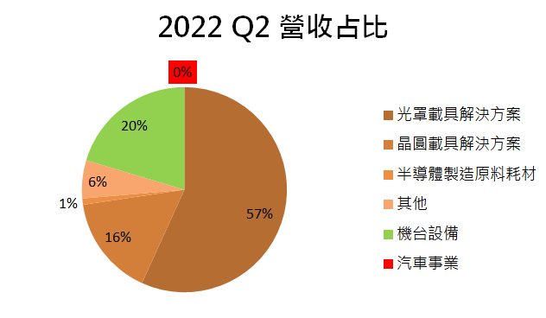
2022 家登營收組成
家登持有之吳江新創汽車貿易有限公司股權已於今年Q1全數售出並交易完畢，因此Q2家登營收已不包含汽車事業。

Slide 13
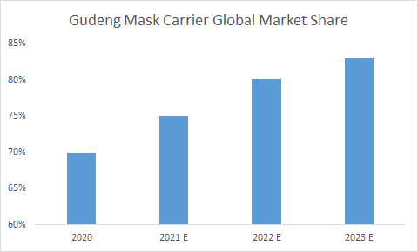
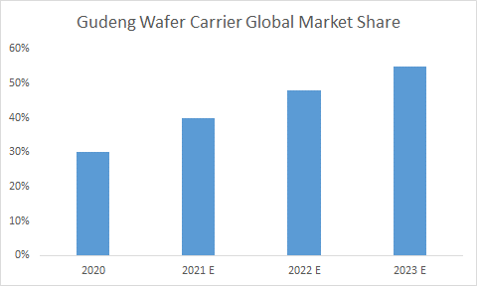
策略與展望
EUV先進技術的成長而帶來強勁需求，2022下半年續強
提供客戶整合性方案，載具+機台+系統一站式服務
晶圓載具版圖迅速擴張，實績遍布海內外，大中華、國內市占急速成長
持續布局生產基地，備足至2023產能
家登光罩載具全球市佔
家登晶圓載具全球市佔
2022/7/28
Copyright© 家登精密工業股份有限公司
著作權所有
13

Slide 15
投資人提問
投資人姓名 | 投資人問題
蕭先生 | 最近研究機構或媒體紛紛發表看壞半導體業的景氣或晶片供過於求的言論，請問對公司下半年的營收會不會帶來負面影響？ 2022Q1出售之吳江新創汽車貿易公司款項預計何時可匯回公司？ 之前有報導表示家登進入航太產業的供應鏈，但簡報裡的營收組成還沒有看到這塊業務的營收，目前是否已有營收挹注？公司對航太業務未來前景看法如何？
賴先生 | ５奈米比7n+所使用的光罩盒多幾倍，３奈米又比５奈米多幾倍？ FOUP未來三年複合成長率？
Charles | 請問出售中國汽車相關零件的業務後，什麼時間點開始移出財報？ FOUP目前佔營收比重？ EUV Pod在韓系或美系IDM廠的著墨如何？
王先生 | 董事長您好：請問家登與策略夥伴迅得機械於晶圓廠內設備的發展方向，如何兼顧客戶需求與提升毛利呢？
2022/7/28
Copyright© 家登精密工業股份有限公司
著作權所有
15

